Slide 1
Лекція 8
ПЕРЕНАПРУГИ І ЗАХИСТ ВІД НИХ
ПЛАН
1. ПЕРЕНАПРУГИ В ЕЛЕКТРОУСТАНОВКАХ
  2. ЗАХИСТ ВІД ПРЯМИХ УДАРІВ БЛИСКАВКИ
  3. ЗАХИСТ ВІД ГРОЗОВИХ І ХВИЛЬ ПЕРЕНАПРУГ, ЩО НАБІГАЮТЬ
  4. ЗАХИСТ ВІД ВНУТРІШНІХ ПЕРЕНАПРУГ
КОНТРОЛЬНІ ПИТАННЯ ТА ТЕМИ РЕФЕРАТІВ

Slide 2
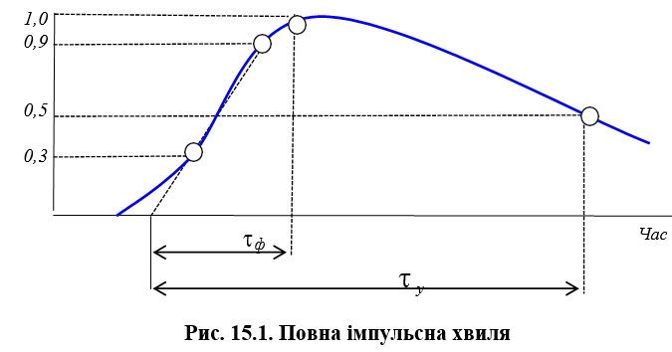
  1. ПЕРЕНАПРУГИ В ЕЛЕКТРОУСТАНОВКАХ
Перенапругою називається підвищення напруги понад номінальне значення, що представляє небезпеку для ізоляції електроустаткування і ліній електропередачі. Перенапруги виникають в результаті перехідних процесів і виявляються у вигляді короткочасних аперіодичних імпульсних електромагнітних хвиль або аперіодичних загасаючих коливань довільної форми.
Імпульсна хвиля (рис. 15.1) характеризується полярністю, амплітудою, повною довжиною і довжиною фронту.
Іспит ізоляції відповідно до діючих норм здійснюється стандартною імпульсною хвилею з параметрами t у = 40мкс і tф = 1,5. Швидкість наростання напруги або струму визначає крутість фронту хвилі, і виміряється в кВ/мкс або кА/мкс.

Slide 3
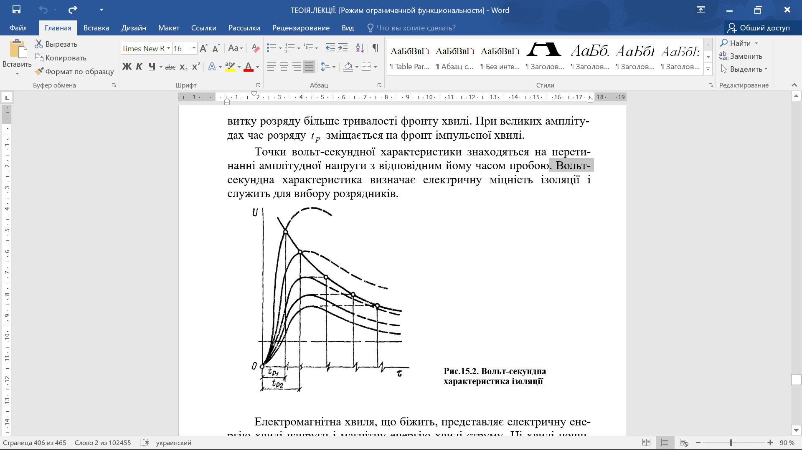
Час пробою ізоляційного проміжку залежить від амплітуди, тривалості і крутості фронту імпульсної хвилі. На підставі ряду осциллограмм імпульсних напруг можна побудувати вольт-секундну характеристику ізоляції (рис. 15.2). При малих амплітудах пробій відбувається в хвості імпульсної хвилі, тому що час формування витку розряду більше тривалості фронту хвилі. При великих амплітудах час розряду р t зміщається на фронт імпульсної хвилі. Точки вольт-секундної характеристики знаходяться на перетинанні амплітудної напруги з відповідним йому часом пробою. Вольт-секундна характеристика визначає електричну міцність ізоляції і служить для вибору розрядників
Рис.15.2. Вольт-секундна характеристика ізоляції

Slide 4
Хвильовий опір повітряних ліній складає 400 - 500 Ом, кабельних ліній – 40 - 50 Ом, обмоток силових трансформаторів – 10 - 20 кОм, електричних машин – 1-2 кОм.

Slide 5
У вузловій точці, де змінюються хвильові опори кола (наприклад, перехід повітряної лінії в кабельну), електрична і магнітна енергія падаючої хвилі перерозподіляються. Частина електромагнітної енергії переходить на суміжну ділянку кола у вигляді переломлених хвиль струму і напруги, що продовжують рух з іншою амплітудою і швидкістю. Інша частина енергії відбиває від вузлової точки в протилежному напрямку.
В електричному колі, складеному з декількох ділянок з різними хвильовими опорами (повітряна лінія – кабель – трансформатор), спостерігаються багаторазові відображення і переломлення хвиль, що блукають між двома вузловими точками (у кабельній мережі). Такі відображення можуть привести до значного росту напруги у вузлових точках.
Якщо в електричне коло з розподіленими параметрами включена індуктивність, наприклад лінія – реактор – лінія, то в початковий момент часу ЕРС самоіндукції буде перешкоджати проходженню хвилі і напруга перед індуктивністю подвоїться. Протидіючи росту напруги, ЕРС самоіндукції зменшує швидкість зростання напруги за індуктивністю. Таким чином, на ізоляцію лінії до індуктивності короткочасно діє подвоєна напруга падаючої хвилі, а крутість фронту й амплітуда переломленої хвилі за індуктивністю зменшуються.

Slide 6
Енергія електромагнітної хвилі, що проходить повз ємність, включену між лінією і землею, у початковий момент часу витрачається на заряд конденсатора, і напруга за ним стає рівною нулю. Так само як і заряд конденсатора, напруга в лінії за конденсатором зростає по експонентній кривій. Крутість фронту хвилі зменшується. Згладжування крутості фронту хвилі знижує межвиткову різницю потенціалів на обмотках електроустаткування.
У мережах систем електропостачання перенапруги виникають при грозових явищах (атмосферні перенапруги) і при зміні режимів роботи мереж (внутрішні перенапруги).
Атмосферні перенапруги відбуваються при прямих ударах блискавки й в результаті електростатичної й електромагнітної дії струму блискавки при грозових розрядах. Розряд блискавки триває десяті частки секунди і складається із серії імпульсів тривалістю (кожний) у десятки мікросекунд. Амплітуда струму в каналі блискавки найчастіше складає 30 - 40 кА, але може досягати 120 - 160 кА. Тривалість фронту імпульсної хвилі струму блискавки 3-4 мкс. Крутість фронту хвилі в практичних розрахунках приймають 30 кА/мкс.

Slide 7
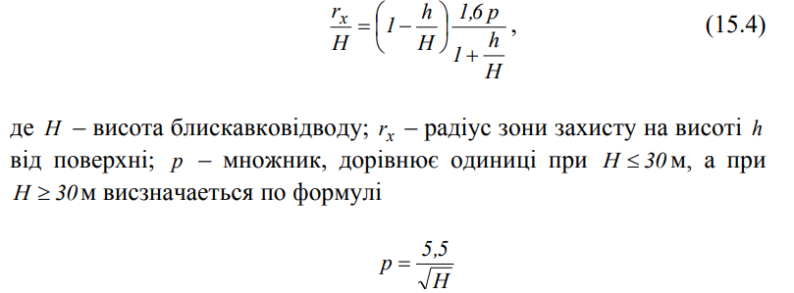
2. ЗАХИСТ ВІД ПРЯМИХ УДАРІВ БЛИСКАВКИ
Захист від прямих ударів блискавки, що дають найбільше значення перенапруг, здійснюється за допомогою блискавковідводів. Розрізняють два типи блискавковідводів – стрижневі і тросові. Стрижневий блискавковідвід являє собою стрижень, установлений на будинку підстанції, прожекторній щоглі, димареві і т.д. або ж на спеціальній конструкції і з’єднаний сталевим проводом із заземлювачем. Зона захисту блискавковідводу залежить від його висоти, рельєфу місцевості, висоти грозових хмар і т.п. При правильному виборі числа, висоти і розміщення блискавковідводів грозовий розряд відбувається між хмарою і блискавковідводом і приділяється через заземляч у землю. Зона захисту одиночного стрижневого блискавковідводу (рис. 15.3) обмежується поверхнею обертання навколо осі блискавковідводу кривій, описуваної в координатних осях формуллой

Slide 8
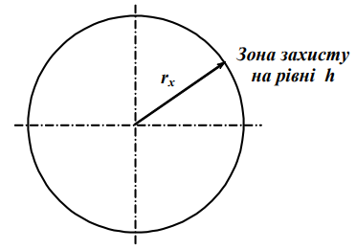
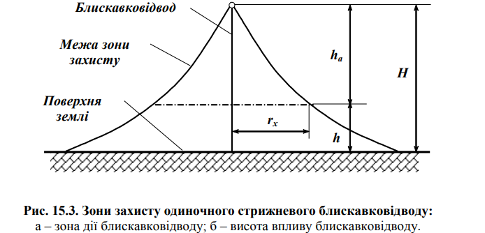
Зона захисту декількох стрижневих блискавковідводів перевищує суму зон захисту одиночних стрижневих блискавковідводів. Для приклада на рис. 15.4 показана зона захисту двох, а на рис. 15.5 чотирьох стрижневих блискавковідводів однакової висоти. Для блискавковідводів висотою менш 30 м умовою злиття зон захисту окремих блискавковідводів на висоті h від поверхні землі є нерівності а < 7(H − h) – при двох і D < 8(H − h) – при чотирьох одиночних блискавковідводах. Пунктиром показані зони захисту одиночних блискавковідводів. Таким чином, установка декількох блискавковідводів по- рівняно невеликої висоти більш вигідна, ніж установка одного дуже високого блискавковідводу

Slide 9
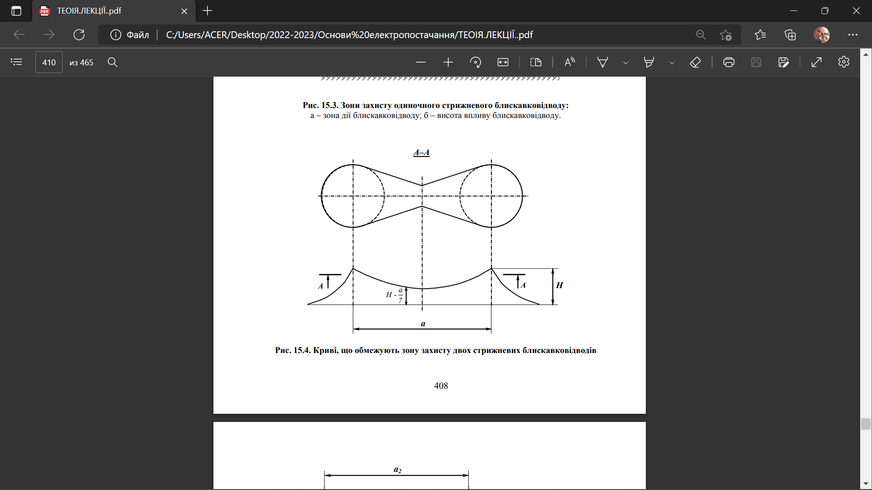
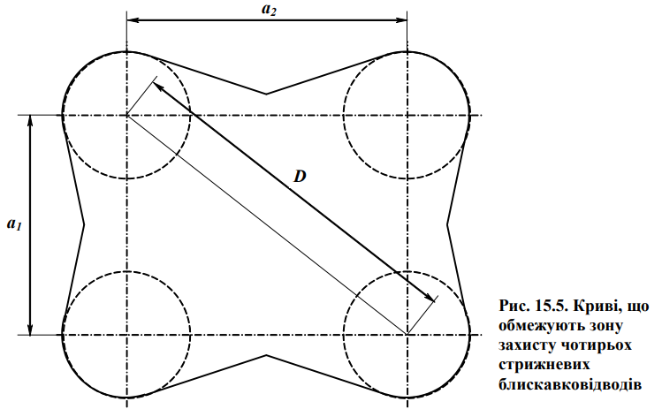
Стрижневими блискавковідводами захищають: а) відкриті розподільні пристрої і відкриті підстанції напругою 20-500 кВ; б) будинки закритих розподільних пристроїв і закритих підстанцій у районах з числом грозових годин у році більш 20; в) розташовані на території підстанції будинки трансформаторної вежі, маслохозяйства, електролізної, синхронних компенсаторів, місця збереження пальних рідин і газів.

Slide 10
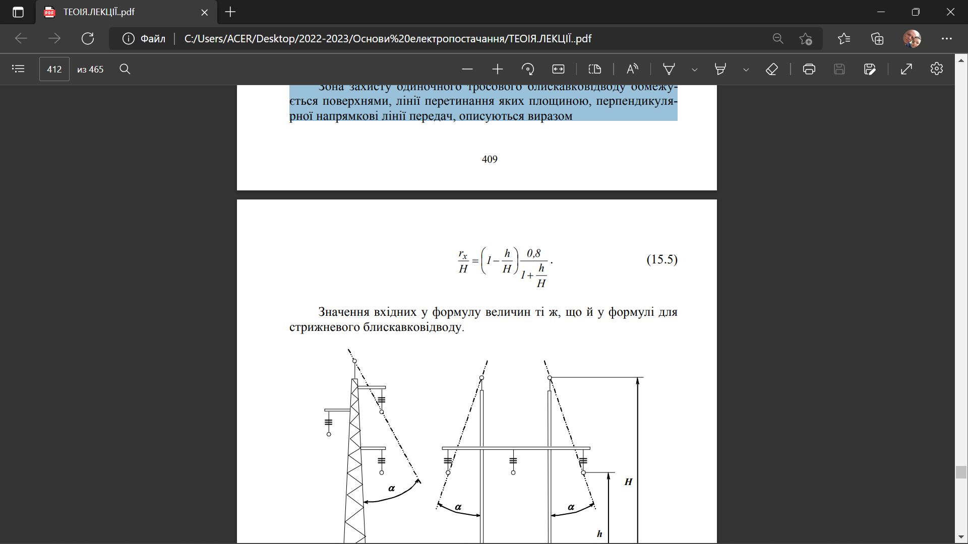
Тросовий блискавковідвід являє собою металевий трос перетином не менш 35 мм 2 , прокладений по опорах повітряної лінії над струмоведучими проводами (рис. 15.6). Його призначенням є запобігання грозових розрядів безпосередньо в струмоведучі проводи. Захисна дія тросів стосовно крайніх проводів характеризує захисний кут , значення якого приймається рівним 200 - 300 . Зона захисту одиночного тросового блискавковідводу обмежується поверхнями, лінії перетинання яких площиною, перпендикулярної напрямкові лінії передач, описуються виразом
Слід зазначити, що тросовий блискавковідвід захищає лінію і від наведених перенапруг, знижуючи їх на 30-45 %. Захисна дія троса повною мірою виявляється тільки тоді, коли він добре і досить часто заземлений. Значення опору заземлення регламентується ПУЕ в залежності від питомого опору землі.

Slide 11
  3. ЗАХИСТ ВІД ГРОЗОВИХ І ХВИЛЬ ПЕРЕНАПРУГ, ЩО НАБІГАЮТЬ
Лінії електропередачі можуть уражатися блискавкою десятки разів у рік. У результаті цих поразок у лінії виникають хвилі перенапруг, що поширюються в обидва боки від місця удару і доходять до підстанцій, так називані атмосферні перенапруги. Розрядна напруга ізоляції ліній повинне бути вище амплітуди цих хвиль.
При поширенні по лініях хвилі перенапруг випробують перекручування і загасання і проте вони становлять реальну небезпеку для підстанції. Це порозумівається тим, що рівень подстанционной ізоляції по економічних розуміннях завжди значно нижче, ніж рівень лінійної ізоляції, і що напруга на ізоляції підстанції (при відсутності спеціального захисту) у результаті хвильових перехідних процесів може виявитися значно більше амплітуди прихожої на підстанцію хвилі.
Якщо перекриття ізоляції на опорі ЛЕП веде, як правило, тільки до перекриття гірлянди ізоляторів, що усувається дією РЗ і АПВ, то перекриття ізоляції на підстанції може викликати серйозне ушкодження апаратів, відключення підстанції і тривалий простій дорогого устаткування. Ушкодження подстанционного устаткування – пряма погроза нормальній роботі електричної системи. Тому поряд із захистом від прямих ударів блискавки на підстанції необхідно мати спеціальний захист від хвиль перенапруг, що набігають з ліній. Такий за- хист може бути здійснена за допомогою вентильних і трубчастих розрядників.

Slide 12
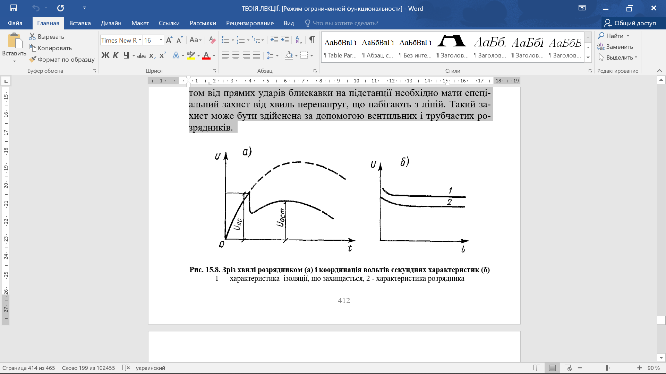
Розрядником називають апарат, що захищає ізоляцію від перенапруг. Пробій іскрового проміжку розрядника, включеного між проводом і землею, настає, коли амплітуда імпульсної хвилі, що набігає на розрядника, стає більше пробивної напруги проміжку (рис. 15.8,а). Частина імпульсної хвилі зрізується. Напруга спрацьовування розрядника повинне бути менше напруги пробою ізоляції, що захищається, тому ординати вольт-секундної характеристики розрядника(рис. 15.8,б, крива 1) лежать на 15 - 20% нижче ординат характеристики ізоляції (крива 2) і пробій іскрового проміжку відбувається раніш пробою ізоляції.

Slide 13
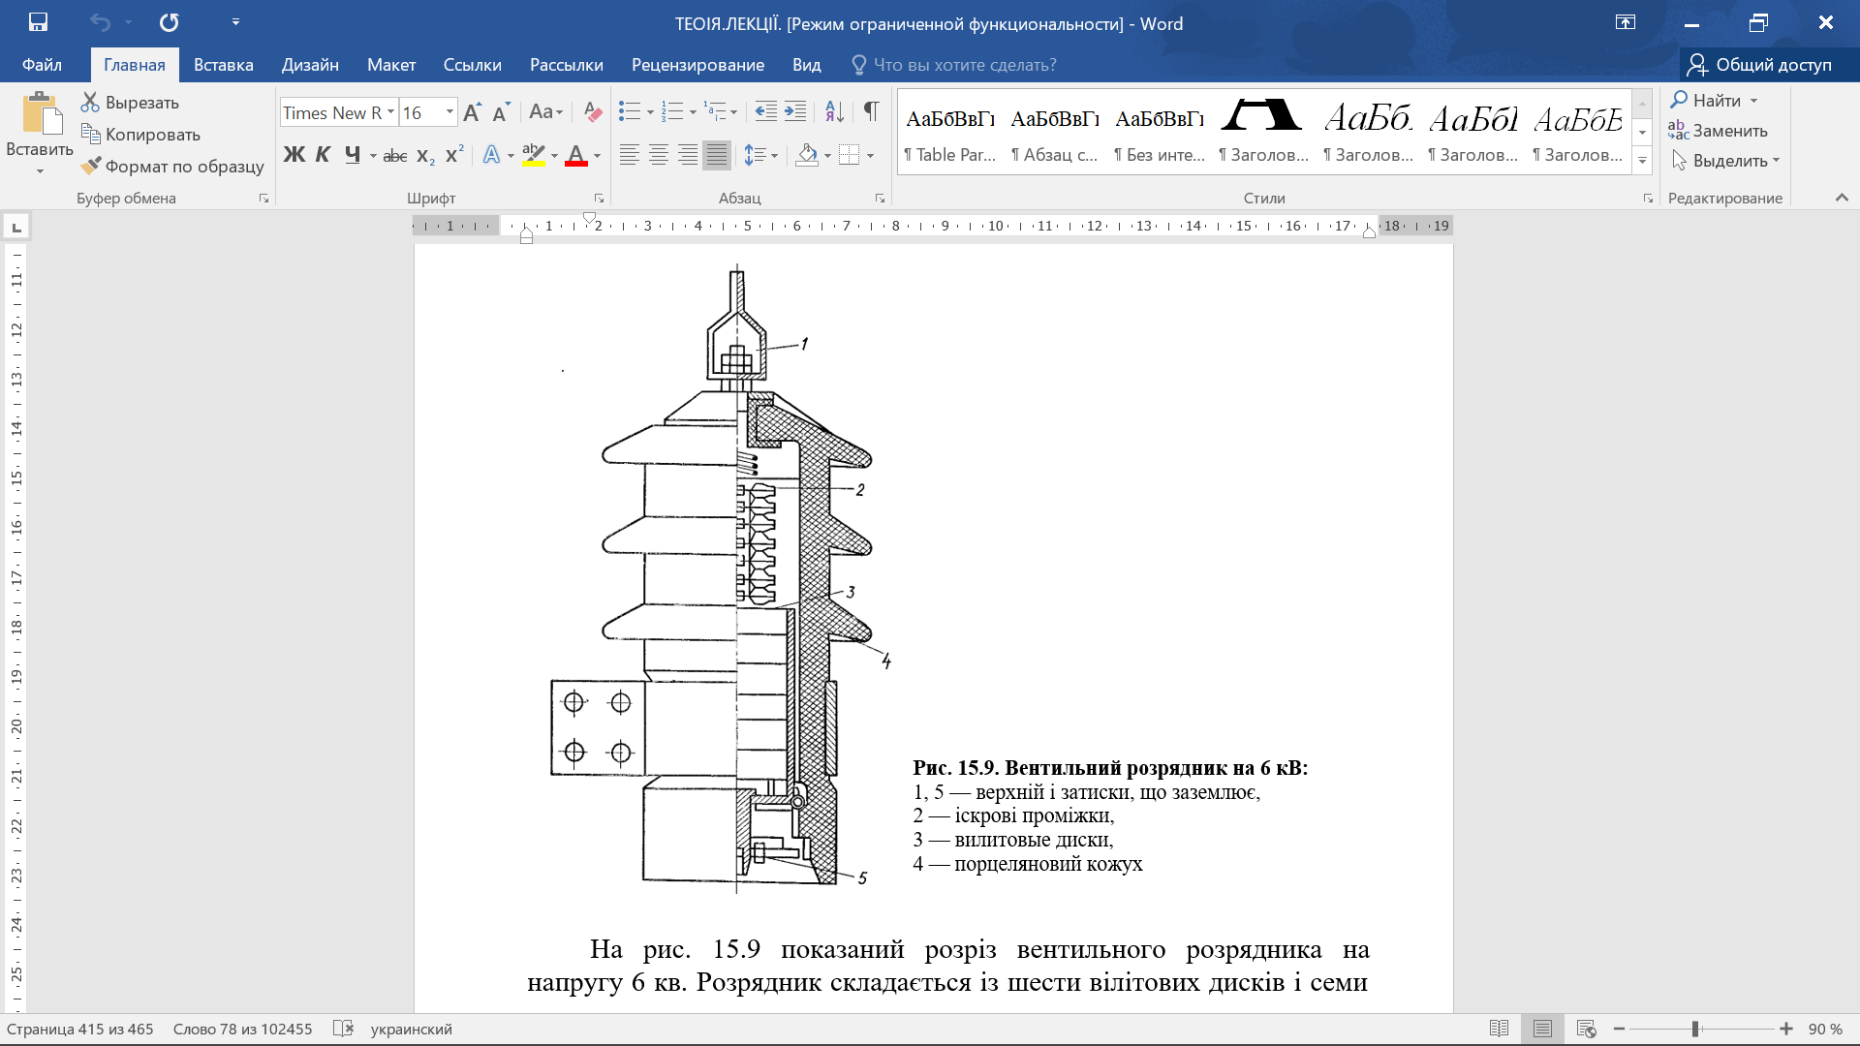
Вентильним називається розрядник, що складається з іскрових проміжків і перемінного, що змінюється в залежності від напруги, опору. Найчастіше в якості такого опіру використовується віліт, основним компонентом якого є карборунд, оброблений електричною дугою. Поверхня кристалів карборунду має «запірний шар».
На рис. 15.9 показаний розріз вентильного розрядника на напругу 6 кв. Розрядник складається із шести вілітових дисків і семи
послідовно з’єднаних іскрових проміжків, укладених у герметичний порцеляновий кожух. Верхнім затиском розрядника приєднують до проводу мережі, нижним затиском – до заземлення.
При визначеному значенні перенапруги іскрові проміжки пробиваються і напруга хвилі знижується. Пробій звичайно відбувається на всіх трьох фазах, і при спрацьовуванні розрядника слідом за імпульсним струмом протікає супровідний струм КЗ робочої частоти. Оскільки напруга мережі значно менше рівня перенапруги, опір вілітових дисків різко збільшується, струм зменшується до невеликого значення й у перший же період при переході через нульове значення припиняється.
Через хвилю перенапруги опір вілітових дисків при спрацьовуванні розрядника значно знижується і тому не перешкоджає проходженню струму блискавки в землю.

Slide 14
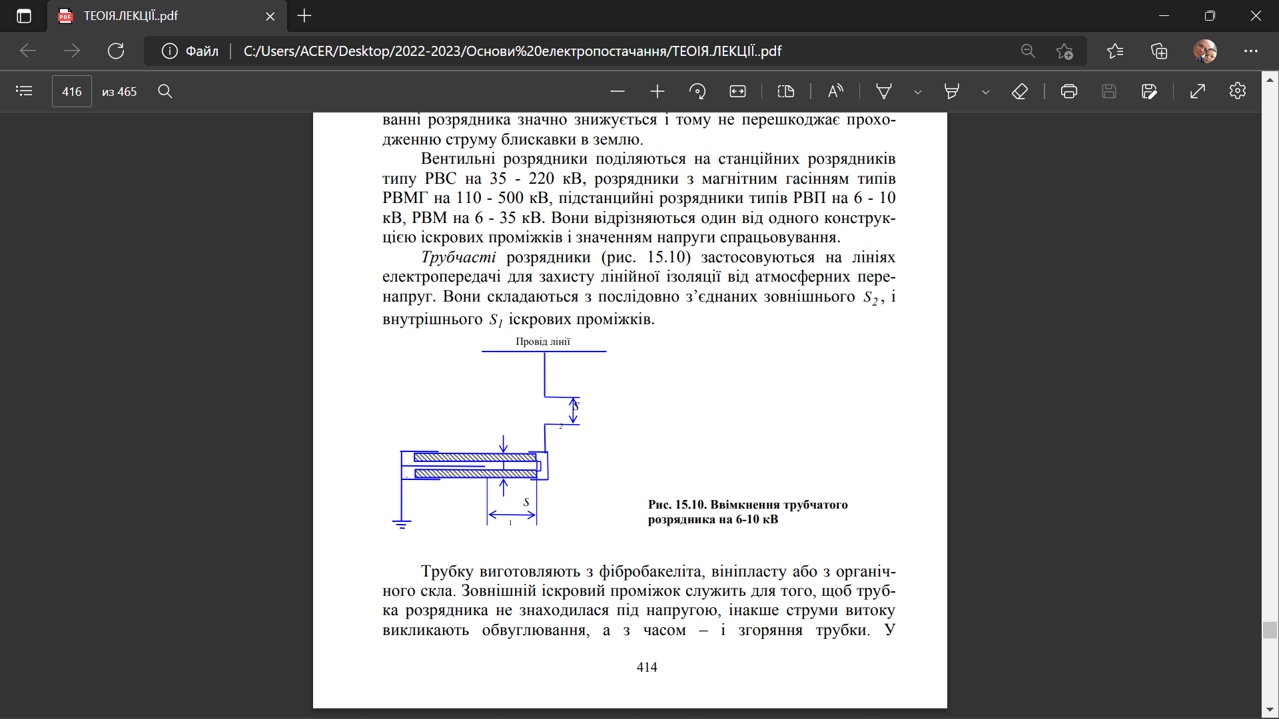

Slide 15
Трубку виготовляють з фібробакеліта, вініпласту або з органічного скла. Зовнішній іскровий проміжок служить для того, щоб труб- ка розрядника не знаходилася під напругою, інакше струми витоку викликають обвуглювання, а з часом – і згоряння трубки. У фібробакелітовій трубці трубчастого розрядника напругою 6-10 кВ поміщені стрижневий і пластинчастий електроди. Для визначення моменту спрацьовування розрядника мається покажчик дії у вигляді бронзової смужки, що видувається газами при спрацьовуванні. Коли напруга на розряднику в результаті розряду блискавки перевищує встановлене значення, іскрові проміжки пробиваються і скрізь розрядник проходить струм грозового розряду до заземлителя. При цьому значення перенапруги зменшується. Одночасно через розрядника проходить струм КЗ робочої частоти, що викликає утворення в трубці електричної дуги. Під дією високої температури дуги стінки трубки бурхливо виділяють велику кількість газів. Гази вириваються з труб- ки під тиском 100-500 кгс/см² і видувають дугу. Дуга гаситься протягом 1-2 періодів, після чого установка знову готова до роботи.
Розрядники маркірують по номінальній напрузі, найбільшому і найменшому струмам, що вони можуть відключати. Якщо супровідний струм більше, ніж найбільший струм розрядника, то трубка може при спрацьовуванні зруйнуватися; якщо струм менше – дуга буде слабкої, виділення газів недостатньо інтенсивним.

Slide 16
  4. ЗАХИСТ ВІД ВНУТРІШНІХ ПЕРЕНАПРУГ
Комутаційні перенапруги в мережах промислових підприємств є наслідком частих експлуатаційних включень і відключень трансформаторів, електродвигунів, ліній. Захист, що обмежує значення комутаційних перенапруг, поєднує комплекс заходів: включення вентиль- них розрядників безпосередньо на виводах трансформаторів і двигунів; застосування вимикачів з резисторами, які шунтують контакти в момент розмикання; регулювання вимикачів на одночасність торкання контактів; перевірка швидкості і часу руху рухливих частин вимикачів, значення яких не повинні відрізнятися більш ніж на 10% від паспортних даних або даних, приведених у ПУЕ.
Для обмеження дугових перенапруг при нестійких та дугових однофазних замиканнях на землю в мережах з ізольованої нейтралью передбачається компенсація ємнісних струмів замикання на землю шляхом заземлення нейтрали трансформатора через дугогасні апарати налаштовані в резонанс із ємністю мережі щодо землі і вентильні розрядники.

Slide 17
Одним з істотних недоліків ізольованої нейтралі є її схильність до небезпечних перенапруг при дугових однофазних замиканнях на землю. Крім того, у мережах з ізольованою нейтраллю можливе виникнення ферорезонансних процесів, що приводять до мимовільних зсувів нейтралі, що викликають багатомісні ушкодження ізоляції устаткування. Виконані виміри перенапруг при дугових однофазних замиканнях у мережах 6-35 кВ з ізольованою нейтраллю показують, що імовірність появи небезпечних для ізоляції мережі перенапруг (понад 2,4) Uф
досягає30%.
Процес горіння дуги і виникнення максимальних перенапруг у переважній більшості випадків відповідає класичній теорії, відповідно до якої тривалість горіння дуги при кожному повторному запалюванні дорівнює напівперіоду вільних коливань. Однак, наявність у мережі вимірювальних трансформаторів напруги типу НТМІ приводить до істотної зміни картини процесу-перенапруги, як правило, знака не змінюють, а повторні запалювання дуги відбуваються через час, близький до періоду основної частоти. Після кожного загасання дуги відбувається процес відновлення фазних напруг. Для неушкоджених фаз, у реальних умовах, цей процес, носить коливальний характер за рахунок ємності мережі й активно-індуктивного опору обмотки ВН трансформатора напруги.

Slide 18
Дійовим заходом обмеження зазначених перенапруг є також заземлення нейтрали мережі через активний опір (резистор), значення якого повинно вибиратися з умови створення в аварійному режимі активної складової струму однофазного замикання на землю на рівні 50-100 % ємнісної складової. Зниження перенапруг при заземленні
нейтралі через активний опір досягається за рахунок того, що за час кожної безструмової паузи (від загасання до нового запалювання дуги) накопичені на фазових ємностях мережі статичні заряди встигають розрядитися через активний резистор в нейтралі, тобто стікають у землю.
Накладення активного струму замикання на землю на рівні не менш 50 % ємнісного також практично цілком виключає можливість появи ферорезонансних перенапруг. Струми замикання на землю при цьому не повинні перевищувати значень, зазначених у ПУЕ.

Slide 19
КОНТРОЛЬНІ ПИТАННЯ ТА ТЕМИ РЕФЕРАТІВ
Контрольні питання
Імпульсна хвиля.
Вольт секундна характеристика ізоляції.
Хвильовий опір.
Причини виникнення перенапруг.
Зона захисту блискавковідводів.
Призначення, будова та принцип дії вентильних та трубчатих розрядників.
Захист від комутаційних та дугових перенапруг.
Теми рефератів
Блискавкозахис промислових споруд.
Способи і засоби боротьби з внутрішніми перенапругами в системах електропостачання

